Slide 1


Slide 2


雪梨華人基督教會
粵 語 堂 主 日 崇 拜
2020年7月5日上午九時十五分
請肅靜預備崇拜

Slide 3
默禱

Slide 4
宣召

Slide 5

齊來讚美

Slide 6
感慨！造物與尊貴，
褪色、墮落、變更；
百載磨練、律法指引，
未夠銳變這罪民；
How sad to see the glory of our God’s creations fade.
The law of God was not enough to change the hearts of sinners.
請差遣我 Lord send me there
曲: 吳秉堅 詞: 吳秉堅﹑梁沃厚 (經文摘編~以賽亞書6:8)
《和平之君》香港基督徒音樂事工協會(ACM)版權所有
V1a

Slide 7
主卻降世，掛十架成贖祭，
已粉碎罪權勢；
頃刻間會驟見天國來臨，
誰可替我預告？
My Lord, You came. You died upon the cross to crush the pow’r of sin.
Now that the day that You return is near, who’ll go and tell the world?
請差遣我 Lord send me there
曲: 吳秉堅 詞: 吳秉堅﹑梁沃厚 (經文摘編~以賽亞書6:8)
《和平之君》香港基督徒音樂事工協會(ACM)版權所有
V1b

Slide 8
請差遣我，替祢宣告，祢是神！
誰亦需要，悔改歸向，
神治國度，請差遣我。
Lord send me there to spread Your word. You are God.
All who have sinned need to repent and change their ways.
Please send me there.
請差遣我 Lord send me there
曲: 吳秉堅 詞: 吳秉堅﹑梁沃厚 (經文摘編~以賽亞書6:8)
《和平之君》香港基督徒音樂事工協會(ACM)版權所有
Ca

Slide 9
請差遣我，替祢宣告，
全地每一顆心都願歸祢，
成為活祭，見證真理，請差遣我。
Lord send me there to spread Your word.
Let every heart in this world turn to You,
To serve Your will, witness the truth. Please send me there.
請差遣我 Lord send me there
曲: 吳秉堅 詞: 吳秉堅﹑梁沃厚 (經文摘編~以賽亞書6:8)
《和平之君》香港基督徒音樂事工協會(ACM)版權所有
Cb

Slide 10
驚歎！叛罪與歪理，
已消耗盡眾生；
痛心世間尚有萬民，
十架大愛總未聞；
I see the ugly sins and lies have all consumed our lives.
So many have not come to know that You came here to save us.
請差遣我 Lord send me there
曲: 吳秉堅 詞: 吳秉堅﹑梁沃厚 (經文摘編~以賽亞書6:8)
《和平之君》香港基督徒音樂事工協會(ACM)版權所有
V2a

Slide 11
天國已近，世代快成絕韻，
要甦醒真愛心，
天天的努力去搶救靈魂，
誰可替我做到？
We need to show them what You did for us,
before Your kingdom comes.
Let’s show the love You gave to save their souls.
Who’ll go and show the world?
請差遣我 Lord send me there
曲: 吳秉堅 詞: 吳秉堅﹑梁沃厚 (經文摘編~以賽亞書6:8)
《和平之君》香港基督徒音樂事工協會(ACM)版權所有
V2b

Slide 12
請差遣我，替祢宣告，祢是神！
誰亦需要，悔改歸向，
神治國度，請差遣我。
Lord send me there to spread Your word. You are God.
All who have sinned need to repent and change their ways.
Please send me there.
請差遣我 Lord send me there
曲: 吳秉堅 詞: 吳秉堅﹑梁沃厚 (經文摘編~以賽亞書6:8)
《和平之君》香港基督徒音樂事工協會(ACM)版權所有
Ca

Slide 13
請差遣我，替祢宣告，
全地每一顆心都願歸祢，
成為活祭，見證真理，請差遣我。
Lord send me there to spread Your word.
Let every heart in this world turn to You,
To serve Your will, witness the truth. Please send me there.
請差遣我 Lord send me there
曲: 吳秉堅 詞: 吳秉堅﹑梁沃厚 (經文摘編~以賽亞書6:8)
《和平之君》香港基督徒音樂事工協會(ACM)版權所有
Cb

Slide 14
請差遣我，替祢宣告，祢是神！
誰亦需要，悔改歸向，
神治國度，請差遣我。
Lord send me there to spread Your word. You are God.
All who have sinned need to repent and change their ways.
Please send me there.
請差遣我 Lord send me there
曲: 吳秉堅 詞: 吳秉堅﹑梁沃厚 (經文摘編~以賽亞書6:8)
《和平之君》香港基督徒音樂事工協會(ACM)版權所有
Ca

Slide 15
請差遣我，替祢宣告，
全地每一顆心都願歸祢，
成為活祭，見證真理，請差遣我。
Lord send me there to spread Your word.
Let every heart in this world turn to You,
To serve Your will, witness the truth. Please send me there.
請差遣我 Lord send me there
曲: 吳秉堅 詞: 吳秉堅﹑梁沃厚 (經文摘編~以賽亞書6:8)
《和平之君》香港基督徒音樂事工協會(ACM)版權所有
Cb

Slide 16
成為活祭，見證真理，請差遣我。
To serve Your will, witness the truth. Please send me there.
請差遣我 Lord send me there
曲: 吳秉堅 詞: 吳秉堅﹑梁沃厚 (經文摘編~以賽亞書6:8)
《和平之君》香港基督徒音樂事工協會(ACM)版權所有
E

Slide 17
齊來讚美

Slide 18
主耶穌，至聖者，和平之子，
公義真神，祢聖潔美麗無比，
祢完全無人能及。
Lord Jesus, Almighty one
My Prince of peace, the son of God
You’re the Lord, perfect and true
There is none lovely as You
耶穌，超乎萬名之名 Jesus, name above all names
曲﹑詞: 曾祥怡《展開清晨的翅膀》讚美之泉音樂事工版權所有
V1a

Slide 19
主耶穌，真神兒子，
謙卑自己十架上捨己。
祢寶血湧流能力，
在祢愛中我得以完全。
Lord Jesus, Anointed King
You have Yourself dying upon the cross
And Your love flowed with such power
I’m redeemed by Your precious blood.
耶穌，超乎萬名之名 Jesus, name above all names
曲﹑詞: 曾祥怡《展開清晨的翅膀》讚美之泉音樂事工版權所有
V1b

Slide 20
耶穌，超乎萬名之上的名，
天上地下萬物屈膝敬拜。
喔耶穌，超乎萬名之上的名，
Jesus, the name above all other names
All of creation bows before Your throne
Oh Jesus, the name above all other names
耶穌，超乎萬名之名 Jesus, name above all names
曲﹑詞: 曾祥怡《展開清晨的翅膀》讚美之泉音樂事工版權所有
Ca

Slide 21
願榮耀都歸祢，
願榮耀都歸祢，
願榮耀都歸耶穌羔羊。
All glory to Your name, the Lamb who was slain
All glory to the Lamb of God.
耶穌，超乎萬名之名 Jesus, name above all names
曲﹑詞: 曾祥怡《展開清晨的翅膀》讚美之泉音樂事工版權所有
Cb

Slide 22
主耶穌，至聖者，和平之子，
公義真神，祢聖潔美麗無比，
祢完全無人能及。
Lord Jesus, Almighty one
My Prince of peace, the son of God
You’re the Lord, perfect and true
There is none lovely as You
耶穌，超乎萬名之名 Jesus, name above all names
曲﹑詞: 曾祥怡《展開清晨的翅膀》讚美之泉音樂事工版權所有
V1a

Slide 23
主耶穌，真神兒子，
謙卑自己十架上捨己。
祢寶血湧流能力，
在祢愛中我得以完全。
Lord Jesus, Anointed King
You have Yourself dying upon the cross
And Your love flowed with such power
I’m redeemed by Your precious blood.
耶穌，超乎萬名之名 Jesus, name above all names
曲﹑詞: 曾祥怡《展開清晨的翅膀》讚美之泉音樂事工版權所有
V1b

Slide 24
耶穌，超乎萬名之上的名，
天上地下萬物屈膝敬拜。
喔耶穌，超乎萬名之上的名，
Jesus, the name above all other names
All of creation bows before Your throne
Oh Jesus, the name above all other names
耶穌，超乎萬名之名 Jesus, name above all names
曲﹑詞: 曾祥怡《展開清晨的翅膀》讚美之泉音樂事工版權所有
Ca

Slide 25
願榮耀都歸祢，
願榮耀都歸祢，
願榮耀都歸耶穌羔羊。
All glory to Your name, the Lamb who was slain
All glory to the Lamb of God.
耶穌，超乎萬名之名 Jesus, name above all names
曲﹑詞: 曾祥怡《展開清晨的翅膀》讚美之泉音樂事工版權所有
Cb

Slide 26
耶穌，超乎萬名之上的名，
天上地下萬物屈膝敬拜。
喔耶穌，超乎萬名之上的名，
Jesus, the name above all other names
All of creation bows before Your throne
Oh Jesus, the name above all other names
耶穌，超乎萬名之名 Jesus, name above all names
曲﹑詞: 曾祥怡《展開清晨的翅膀》讚美之泉音樂事工版權所有
Ca

Slide 27
願榮耀都歸祢，
願榮耀都歸祢，
願榮耀都歸耶穌羔羊。
All glory to Your name, the Lamb who was slain
All glory to the Lamb of God.
耶穌，超乎萬名之名 Jesus, name above all names
曲﹑詞: 曾祥怡《展開清晨的翅膀》讚美之泉音樂事工版權所有
Cb

Slide 28
齊來讚美

Slide 29
我要建立一群大能子民，
一群充滿讚美的子民，
他們要靠我靈來往此地，
並要榮耀我寶貴的名。
For I'm building a people of power,
And I'm making a people of praise
That will move through this land by My Spirit,
And will glorify My precious name.
一群大能的子民 A People of Power
曲: Dave Richards 詞:《美樂頌》© 中文譯作
浸信會出版社會(國際)有限公司版權所有
V1

Slide 30
主啊！興起，建立教會，
使我們靠祢堅固；
成為合一祢的肢體，
在祢愛子的國度。
Build Your church, Lord, Make us strong, Lord,
Join our hearts, Lord, through Your Son.
Make us one, Lord,
In Your Body, In the kingdom of Your Son.
一群大能的子民 A People of Power
曲: Dave Richards 詞:《美樂頌》© 中文譯作
浸信會出版社會(國際)有限公司版權所有
C

Slide 31
我要建立一群大能子民，
一群充滿讚美的子民，
他們要靠我靈來往此地，
並要榮耀我寶貴的名。
For I'm building a people of power,
And I'm making a people of praise
That will move through this land by My Spirit,
And will glorify My precious name.
一群大能的子民 A People of Power
曲: Dave Richards 詞:《美樂頌》© 中文譯作
浸信會出版社會(國際)有限公司版權所有
V1

Slide 32
主啊！興起，建立教會，
使我們靠祢堅固；
成為合一祢的肢體，
在祢愛子的國度。
Build Your church, Lord, Make us strong, Lord,
Join our hearts, Lord, through Your Son.
Make us one, Lord,
In Your Body, In the kingdom of Your Son.
一群大能的子民 A People of Power
曲: Dave Richards 詞:《美樂頌》© 中文譯作
浸信會出版社會(國際)有限公司版權所有
C

Slide 33
主啊！興起，建立教會，
使我們靠祢堅固；
成為合一祢的肢體，
在祢愛子的國度。
Build Your church, Lord, Make us strong, Lord,
Join our hearts, Lord, through Your Son.
Make us one, Lord,
In Your Body, In the kingdom of Your Son.
一群大能的子民 A People of Power
曲: Dave Richards 詞:《美樂頌》© 中文譯作
浸信會出版社會(國際)有限公司版權所有
C

Slide 34
祈禱
眾立
長者或有需要者
可自由選擇坐下

Slide 35

獻詩
恩典夠我用
Jaiden Lau and Cathy Lee

Slide 36
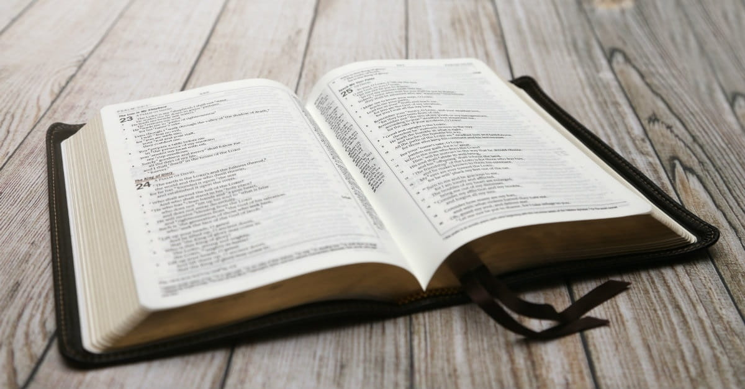
本月金句
詩篇
145:8-9 (Psalms)

Slide 37
145:8 耶和華有恩惠，有憐憫，不輕易發怒，大有慈愛。
145:9 耶和華善待萬民；他的慈悲覆庇他一切所造的。
本月金句 Monthly Verse
詩篇 145:8-9 (Psalms)

Slide 38
145:8 The Lord is gracious, kind and tender. He is slow to get angry and full of love.
145:9 The Lord is good to all. He shows deep concern for everything he has made.
本月金句 Monthly Verse
詩篇 145:8-9 (Psalms)

Slide 39

本月金句
Memory Verse of the month

Slide 40
耶和華有恩惠,
有憐憫，
不輕易發怒，
大有慈愛。

Slide 41
耶和華善待萬民,
祂的慈悲，
覆庇他一切所造的。
詩篇145:8-9

Slide 42

耶和華有恩惠,
gracious

Slide 43

有憐憫，
compassionate

Slide 44

不輕易發怒，
Slow to anger
… 你們各人要 快快的聽，
慢慢的說，
慢慢的動怒。
雅各書1:19

Slide 45

大有慈愛
Rich in love

Slide 46
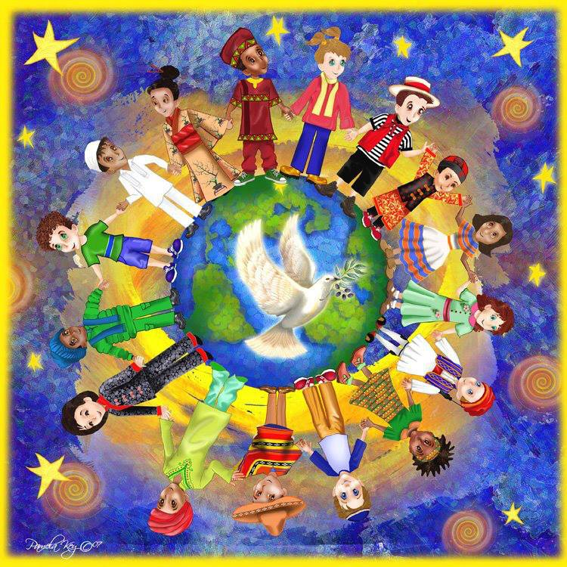

耶和華善待萬民,
Good to all

Slide 47
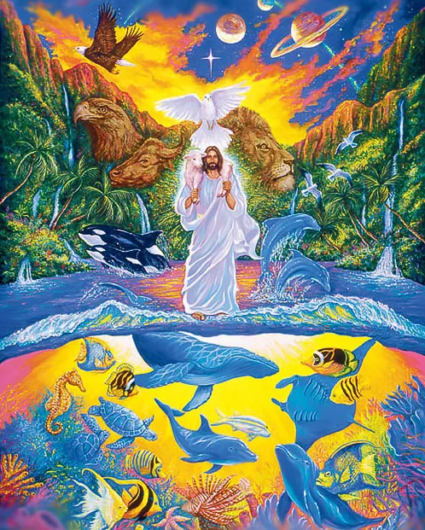
Compassion
祂的慈悲，
覆庇他一切所造的。
on all HE has made

Slide 48
The Lord is
gracious
compassionate
Slow to anger
Rich in love

Slide 49
The Lord is
Good to all
Compassion on all HE has made
Psalms 145:8-9

Slide 50
耶和華有恩惠,
gracious
有憐憫，
compassionate
不輕易發怒，
Slow to anger
大有慈愛。
Rich in love

Slide 51
耶和華善待萬民,
Good to all
他的慈悲，
Compassion
覆庇他一切所造的。
on all HE has made
詩篇145:8-9
Psalm 145:8-9

Slide 52
讀經
何西亞書
1:1-2:1 (Hosea)

Slide 53
1:1 當烏西雅、約坦、亞哈斯、希西家、作猶大王，約阿施的兒子耶羅波安作以色列王的時候，耶和華的話臨到備利的兒子何西阿
。
何西亞書 1:1-2:1 (Hosea)

Slide 54
1:2 耶和華初次與何西阿說話，對他說：「你去娶淫婦為妻，也收那從淫亂所生的兒女，因為這地大行淫亂，離棄耶和華。」
何西亞書 1:1-2:1 (Hosea)

Slide 55
1:3 於是，何西阿去娶了滴拉音的女兒歌篾。這婦人懷孕，給他生了一個兒子。
何西亞書 1:1-2:1 (Hosea)

Slide 56
1:4 耶和華對何西阿說：「給他起名叫耶斯列，因為再過片時，我必討耶戶家在耶斯列殺人流血的罪，也必使以色列家的國滅絕。 1:5 到那日，我必在耶斯列平原折斷以色列的弓。」
何西亞書 1:1-2:1 (Hosea)

Slide 57
1:6 歌篾又懷孕生了一個女兒，耶和華對何西阿說：「給他起名叫羅路哈瑪，因為我必不再憐憫以色列家，決不赦免他們。
何西亞書 1:1-2:1 (Hosea)

Slide 58
1:7 我卻要憐憫猶大家，使他們靠耶和華他們的神得救，不使他們靠弓、刀、爭戰、馬匹，與馬兵得救。」 1:8 歌篾給羅路哈瑪斷奶以後，又懷孕生了一個兒子。
何西亞書 1:1-2:1 (Hosea)

Slide 59
1:9 耶和華說：「給他起名叫羅阿米，因為你們不作我的子民，我也不作你們的神。」
何西亞書 1:1-2:1 (Hosea)

Slide 60
1:10 然而，以色列的人數必如海沙
，不可量，不可數。從前在甚麼地方對他們說「你們不是我的子民」，將來在那裡必對他們說「你們是永生神的兒子」。
何西亞書 1:1-2:1 (Hosea)

Slide 61
1:11 猶大人和以色列人必一同聚集
，為自己立一個首領，從這地上去，因為耶斯列的日子必為大日
。 2:1 你們要稱你們的弟兄為阿米
，稱你們的姐妹為路哈瑪。
何西亞書 1:1-2:1 (Hosea)

Slide 62
信息 成偉邦傳道
奇異的愛

Slide 63
“奇特”的愛！
何西阿書1:1-2:1
偉邦
5/7/2020 雪梨華人基督教會

Slide 64

非凡的愛

Slide 65
何西阿書？
小先知書(Minor
Prophets) 的第一
卷。
希伯來文聖經沒有
小先知書，只有《十二先知書》或者《十二》
“願十二先知的骸骨從泥土綻放新生命，他們都曾安慰雅各的子民，使他們得著信心和希望” (便西拉智訓49:10)

Slide 66
何西阿書？
呼籲以色列人回轉，不要愛迦南地的神衹，因為只有耶和華才是獨一的真神；
看何西阿書會讓我們驚訝創天造地的神，竟然用如此濃烈的感情言語表達衪對人的愛意；
何西阿生於約公元前783年至680年，聖經學者估計他於754至713年間在北國以色列作先知，經歷了南國猶大四個君主。

Slide 67
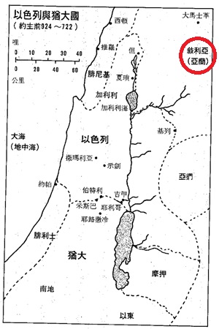
何西阿書的背景
¹ 當烏西雅、約坦、亞哈斯、希西家做猶大王，約阿施的兒子耶羅波安做以色列王的時候，耶和華的話臨到備利的兒子何西阿。 (何1:1)

Slide 68
耶羅波安二世 (公元前786-746年)
²³猶大王約阿施的兒子亞瑪謝十五年，以色列王約阿施的兒子耶羅波安在撒馬利亞登基，做王四十一年。…… ²⁵他收回以色列邊界之地，從哈馬口直到亞拉巴海，…… ²⁸耶羅波安其餘的事，凡他所行的和他的勇力，他怎樣爭戰，怎樣收回大馬士革和先前屬猶大的哈馬歸以色列，都寫在《以色列諸王記》上。²⁹ 耶羅波安與他列祖以色列諸王同睡。他兒子撒迦利雅接續他做王。
(王下14:23, 25, 28-29)

Slide 69
何西阿的妻子 (何1:2-3上)
²耶和華初次與何西阿說話，對他說：“你去娶淫婦為妻，也收那從淫亂所生的兒女，因為這地大行淫亂，離棄耶和華。” ³於是，何西阿去娶了滴拉音的女兒歌篾。
Adonai’s opening words in speaking to Hoshea were to instruct Hoshea, “Go, marry a whore, and have children with this whore;……”(CJB)
When the Lord first spoke through Hosea, the Lord said to Hosea, “Go, take to yourself a wife of whoredom and have children of whoredom …… (ESV)

Slide 70
何西阿大兒子的名字(何1:3下-5)
^{3下}這婦人懷孕，給他生了一個兒子。 ⁴耶和華對何西阿說： “給他起名叫耶斯列，因為再過片時，我必討耶戶家在耶斯列殺人流血的罪，也必使以色列家的國滅絕。 ⁵到那日，我必在耶斯列平原折斷以色列的弓。”
²⁹ 只是耶戶不離開尼八的兒子耶羅波安(北國的開國元首)使以色列人陷在罪裡的那罪，就是拜伯特利和但的金牛犢。…… ³¹ 不離開耶羅波安使以色列人陷在罪裡的那罪。
(王下10:29及31)

Slide 71
以色列(北國)犯了什麼罪(何1:2)
因為這地大行淫亂，離棄耶和華。
他們犯的是宗教上的淫亂。

Slide 72
何西阿第二名女兒名字 (何1:6-7)
⁶ 歌篾又懷孕，生了一個女兒。耶和華對何西阿說： “給她起名叫羅路哈瑪，因為我必不再憐憫以色列家，決不赦免他們。⁷ 我卻要憐憫猶大家，使他們靠耶和華他們的神得救，不使他們靠弓、刀、爭戰、馬匹與馬兵得救。”
羅路哈瑪 = 不蒙憐憫
→ 快快回轉歸向神罷！

Slide 73
何西阿小兒子的名字 (何1:8-9)
⁸歌篾給羅路哈瑪斷奶以後，又懷孕，生了一個兒子。⁹ 耶和華說：“給他起名叫羅阿米，因為你們不做我的子民，我也不做你們的神。”

Slide 74
何西阿小兒子的名字 (何1:8-9)
⁸歌篾給羅路哈瑪斷奶以後，又懷孕，生了一個兒子。⁹ 耶和華說：“給他起名叫羅阿米，因為你們不做我的子民，我也不做你們的神。”
羅阿米 = 非我民
耶斯列 (審判要來到了) →
羅路哈瑪 (不蒙憐憫) →
羅阿米 (非神的子民了！)

Slide 75
神和以色列的關係 (何1:10-2:1)
^{1:10} “然而，以色列的人數必如海沙，不可量，不可數。從前在什麼地方對他們說 “你們不是我的子民”，將來在那裡必對他們說 “你們是永生神的兒子”。¹¹ 猶大人和以色列人必一同聚集，為自己立一個首領，從這地上去，因為耶斯列的日子必為大日。^{2:1} “你們要稱你們的弟兄為阿米，稱你們的姐妹為路哈瑪。”
阿米 = 我民；路哈瑪 = 蒙憐憫

Slide 76
神和以色列的關係
^{1:10} “然而，以色列的人數必如海沙，不可量，不可數。…… (何1:10)
¹⁵ 耶和華的使者第二次從天上呼叫亞伯拉罕說： ¹⁶ “耶和華說：你既行了這事，不留下你的兒子，就是你獨生的兒子，我便指著自己起誓說： ¹⁷ 論福，我必賜大福給你；論子孫，我必叫你的子孫多起來，如同天上的星，海邊的沙；…… (創世記22:15-17)

Slide 77
不再有審判？
猶大人和以色列人必一同聚集，為自己立一個首領，從這地上去，因為耶斯列的日子必為大日。…… (何1:11)
…… they will go up out of the land…… (CJB)
從這地上去 = 從被擄之地上來

Slide 78
審判之後是……
從前在什麼地方對他們說 “你們不是我的子民”，將來在那裡必對他們說 “你們是永生神的兒子”。 (何1:10)
以色列人犯罪
→ 神審判的臨到
→ 神救贖的開始。

Slide 79
完

Slide 80
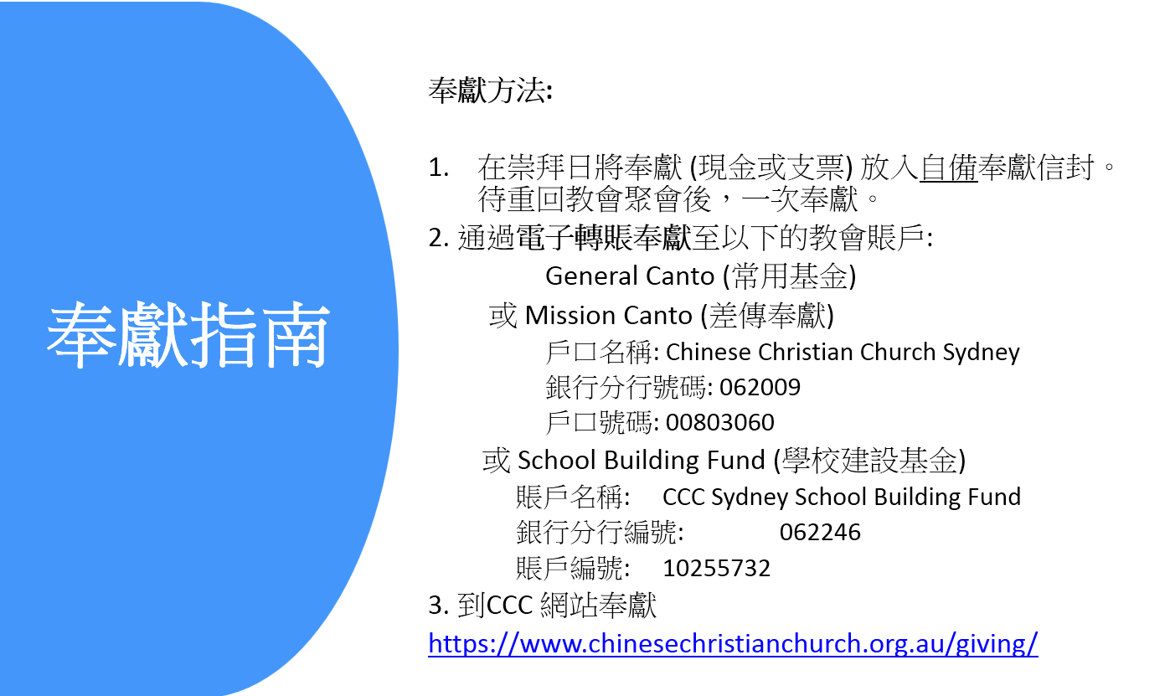

Slide 81
奉獻
  Hymns of Life
  生命聖詩 76 首
萬福源頭

Slide 82
全能真神，萬福源頭，
懇求使我常歌頌，
主賜恩惠如川長流，
應當頌讚主恩寵，
Come, Thou Fount of ev’ry blessing
Tune my heart to sing Thy grace
Stream of mercy, never ceasing
Call for songs of loudest praise
萬福源頭 Come, Thou Fount
Hymns of Life 生命聖詩 76 首
V1a

Slide 83
願主教我美妙樂章，
猶如天使主前唱，
讚美救恩如山穩妥，
救贖慈愛無限量。
Teach me some melodious sonnet
Sung by flaming tongues above
Praise the mount I’m fixed on it
Mount of Thy redeeming love
萬福源頭 Come, Thou Fount
Hymns of Life 生命聖詩 76 首
V1b

Slide 84
我要立石記主恩典，
蒙主幫助到如今，
尚望恩主一直引導，
安抵天家蒙福蔭，
Have I raise mine Ebenezer
Hither by Thy help I’m come
And I hope, by Thy good pleasure
Safely to arrive at home
萬福源頭 Come, Thou Fount
Hymns of Life 生命聖詩 76 首
V2a

Slide 85
耶穌看我如羊失群，
遠離父家走迷途，
主來救我脫離危險，
流出寶血洗罪污。
Jesus sought me when a stranger
Wand’ring from the fold of God
He, to rescue me from danger
Bought me with His precious blood
萬福源頭 Come, Thou Fount
Hymns of Life 生命聖詩 76 首
V2b

Slide 86
每日主賜恩典無量，
負主恩債難報償，
願主恩惠如鏈相牽，
維繫我心與主連，
O to grace how great a debtor
Daily I’m constrained to be
Let Thy goodness as a fetter
Bind my wand’ring heart to Thee
萬福源頭 Come, Thou Fount
Hymns of Life 生命聖詩 76 首
V3a

Slide 87
我深知道心易放蕩，
遠離父家慕虛華，
今獻身心求加印記，
永作主民在父家。
Prone to wander, Lord, I feel it
Prone to leave the God I love
Here’s my heart, O take and seal it
Seal it for Thy courts above
萬福源頭 Come, Thou Fount
Hymns of Life 生命聖詩 76 首
V3b

Slide 88
W e l c o m e
歡迎新來賓

Slide 89
報告

Slide 90
成人主日學 (8月至10月)
星期日* (11:00 am – 12:15pm) 星期四* (8:00pm – 9:15pm)
*日期視乎報名人數決定
哥林多前書：瞭解哥林多前書關於十字架的大能，上帝僕人、淫亂與訴訟、婚姻、權柄和自由、正確的敬拜、 屬靈的恩賜、復活的盼望等的教導
對象：任何想思考信仰應該如何影響想法行為(特別是在教會內的行為)的人
導師：陳克儉及劉兆華弟兄

Slide 91
成人主日學 (8月至10月)
星期日 (11:00 am – 12:15pm) 星期四* (8:00pm – 9:15pm)
*視乎報名人數決定
創世記 (1-11章)：思考人類的起源及使命、人的墮落和罪惡、人的責任和神的主權、神的公義與慈愛、信心與順服及約的設立等觀念。
對象：初信或有興趣明白創世記的朋友
導師：吳芷茵姊妹、成偉邦傳道

Slide 92
回應詩
  Hymns of Life
  生命聖詩 387 首
主是我萬有

Slide 93
求我心中王，成為我異象，
我別無愛慕，唯主我景仰；
充滿我思想，我心響往，
睡著或睡醒，慈容是我光。
Be Thou my Vision, O Lord of my heart
Naught be all else to me, save that Thou art
Thou my best thought, by day or by night
Waking or sleeping, Thy presence my light
主是我萬有 Be Thou My Vision
Hymns of Life 生命聖詩 387 首
V1

Slide 94
成為我智慧，成為我箴言，
我願常跟隨，祢在我身邊；
祢是我聖父，我是祢子，
祢常居我心，我與祢合一。
Be Thou my wisdom, and Thou my true Word
I ever with Thee and Thou with me, Lord
Thou my great Father, I Thy true son
Thou in me dwelling, and I with Thee one
主是我萬有 Be Thou My Vision
Hymns of Life 生命聖詩 387 首
V2

Slide 95
我不求虛名，也不求富有，
祢是我基業，從今到永久；
惟祢在我心，永遠居首，
天上大君王，祢是我萬有。
Riches I heed not, nor man’s empty praise
Thou mine inheritance, now and always
Thou and Thou only, first in my heart
High King of heaven, my Treasure Thou art
主是我萬有 Be Thou My Vision
Hymns of Life 生命聖詩 387 首
V3

Slide 96
天上大君王，光明的太陽，
容我享天樂，我已打勝仗；
我心屬祢心，永無變更，
萬有的主宰，成為我異象。
High King of heaven, my victory won
May I reach heaven’s joys, O bright heav’n’s Sun
Heart of my own heart, Whatever befall
Still be my Vision, O Ruler of all
主是我萬有 Be Thou My Vision
Hymns of Life 生命聖詩 387 首
V4

Slide 97
祝 福

Slide 98
默禱．散會

